Slide 2
Maloobchod

Slide 3
Maloobchod
Nakupuje zboží od velkoobchodu, nebo od výrobců a prodává ho konečnému spotřebiteli (domácnosti, firmy)
a) zboží denní poptávky
b) zboží časté poptávky
c) zboží občasné poptávky
Je způsob prodeje zpravidla menšího objemu zboží konečnému spotřebiteli –tedy obchod v malém měřítku

Slide 4
Maloobchod
Běžné prodejny potravinářské i nepotravinářské
Supermarkety
Hypermarkety
Diskontní prodejny
Obchodní domy
Odborné velkoprodejny
Pojízdné prodejny
Prodejní automaty
Zásilkový obchod

Slide 5
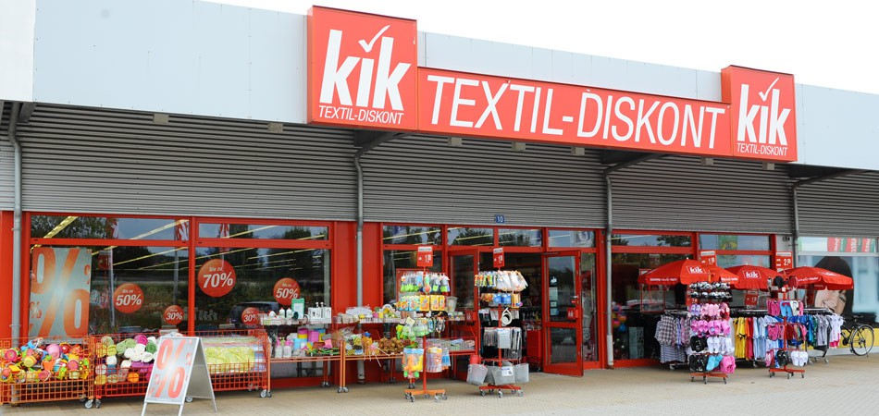
Diskontní prodejny
Diskontní prodejna
Snaží se konkurovat nejnižšími cenami
Nepotravinové zboží je zastoupeno v menší míře
Omezení nebo vyloučení sortimentu vyžadujícího technicky náročné prodejní zařízení (např. chladící nebo mrazící pulty).

Slide 6
Odborné (specializované) velkoprodejny
Nepotravinářské zboží
Samoobslužná forma prodeje
Převážně jednopodlažním řešením stavby
Nižší cenovou hladinou díky sortimentnímu zaměření a nižším provozním nákladům.
Velikost od 600 do několika tisíc m2.
U nás zatím nejrozšířenější typ odborné velkoprodejny je velkoprodejna typu Hobby-centrum (Baumax, OBI).

Slide 7
Prodejny smíšeného zboží
Prodejna, která nabízí spotřebiteli široký sortiment zboží (elektronika, oblečení, potraviny, drogerie,..)
Převaha potravin a nápojů
Nejběžnější drogerie
Papírenské a kosmetické zboží
Nejčastěji na vesnicích
Zboží nebývá jednotlivě označeno cenovkami
AAA TEXTIL A ELEKTRO PLZEŇ
Americká 24, 301 00 Plzeň
+420 774 253 921

Slide 8
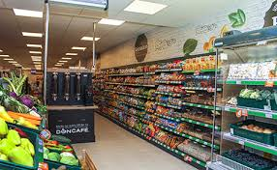
Superety
Samoobslužné prodejny
Plocha 200 – 400 m2
Nabízejí většinou i základní druhy nepotravinářského zboží denní potřeby.
Objevují se na nádražích, letištích, podchodech, odpočívadlech dálnic, jako součást velkých čerpacích stanic.

Slide 9
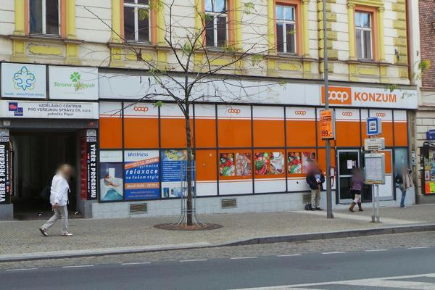
Samoobsluha
Coop
Americká 29, 301 00 Plzeň 3
Zákazník zde při nakupování obsluhuje sám sebe
Výhody: rychlý nákup, lepší výběr zboží, kontrola jakosti, množství a cen
Nevýhody: omezený sortiment, malá prodejní kapacita, náročnost na doplňování a údržbu

Slide 10
Supermarket
Označení pro velkoprodejnu s plným sortimentem potravin a základními druhy nepotravinářského sortimentu
Využívající formy samoobslužného a pultového prodeje
Velikost prodejní plochy se pohybuje od 400 až 2 500 m²
Můžeme ho nalézt zejm. ve městech, dopravních uzlech, atd.
Pultový prodej – uzeniny a pochoutky
Možnost zaplatit kartou na samoobslužných pokladnách
Albert – Plzeň Plaza
Radčická 2
301 00 Plzeň

Slide 11
Hypermarket
Samoobslužná velkokapacitní a maloobchodní prodejna
Potravinářské a nepotravinářské zboží pod jednou střechou
Plocha větší než 2500 m2
Výhody: scan-shop, dostupnost, samoobslužné pokladny, otevřeno na svátky do 12:00
Otevřeno každý den 24h
Rokycanská 1424/128, 312 00 Plzeň

Slide 12
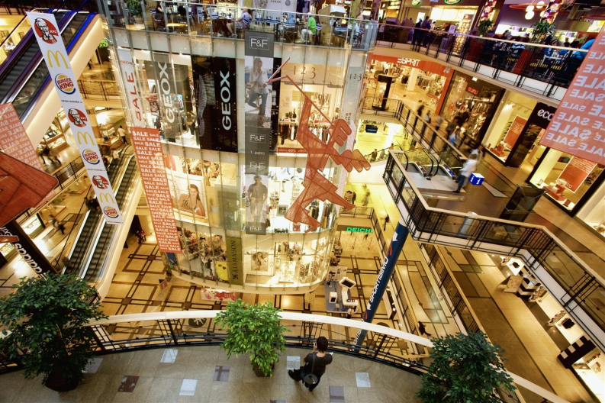
Obchodní domy
Jsou členěny do pater
Jsou propojeny cestami pro chůzi z obchodu do obchodu
Výhody:
nakupující získávají možnost nákupu široké škály zboží na jediném místě
Nevýhody
První hodina parkování zdarma, každá další 20kč
Adresa
OBCHODNÍ DŮM ZLÍN
náměstí Práce 2523
760 01 Zlín

Slide 13
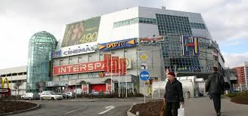
Obchodní centra
Je budova nebo soustava budov, ve kterých jsou jednotlivé maloobchody, které jsou propojeny cestami pro chůzi z jednoho maloobchodu do druhého
Obchody fungují samostatně a pod svojí značkou nezávisle na obchodním centru
Spojení obchodu stravování, služeb a často i kulturních a společenskozábavních zařízení

Slide 14
Zdroje
https://is.mendelu.cz/eknihovna/opory/zobraz_cast.pl?cast=3016
https://cs.wikipedia.org/wiki/Hlavn%C3%AD_strana

Slide 15
Děkujeme za pozornost

Slide 16
Národní pedagogický institut České republiky modernizace odborného vzdělávání
www.projektmov.cz

Slide 17
Projekt Modernizace odborného vzdělávání (MOV) rozvíjí kvalitu odborného vzdělávání a podporuje uplatnitelnost absolventů na trhu práce. Je financován z Evropských strukturálních a investičních fondů a jeho realizaci zajišťuje Národní pedagogický institut České republiky.

